Slide 1
分布式网络测量方案调研
赵宗义
2018年9月3

Slide 2
分布式网络测量方案
使用manifest来标记测量范围
CSAMP[NSDI’08]
LEISURE[TPDS’15]
UnivMon[SIGCOMM’16]
通过动态监测误差水平来分配资源
DREAM[SIGCOMM’14]
SCREAM[CoNEXT’15]
将测量决策和测量行为在时空上分离
MOZART[SOSR’16]

Slide 3
CSAMP[NSDI’18]
通过历史信息来预测网络的流量矩阵，即每个OD对之间有多少个数据流
每个OD对之间的路由路径已知
通过线性规划来计算一个路由器需要测量的经过它的OD对之间的数据流之间的比例，并将这个比例转化成manifest
每个路由器维护若干个manifest，每个manifest对应一个经过该路由器的OD对
入口路由器根据数据包的源IP和目的IP给数据包加上OD对的标识符
路由器根据数据包的哈希值和manifest的范围决定是否对数据包进行统计

Slide 4
LEISURE[TPDS’15]
针对CSAMP提出了三个目标函数进行负载均衡：
Minimize Variance
Minimize Maximum
Minimize Variance with Max-Constraint
针对网络中只有部分路由器部署了网络测量功能的情况进行了讨论
针对以上问题提出了启发式算法

Slide 5
UnivMon[SIGCOMM’16]
借鉴了CSAMP中OD对、路由路径和manifest的概念
重点考虑了不同的测量需要建立不同类型的sketch的情况，并用线性规划的方法对这一问题进行内存优化

Slide 6
DREAM[SIGCOMM’14]
动态分配TCAM资源来实现测量功能
周期性监测各个路由器上的测量功能并估计其准确率
从准确率高于预期的测量功能上剥夺TCAM资源并将该资源分配给准确率低于预期的测量功能
动态调整资源再分配的步长
只考虑了在一个路由器上要分配多少TCAM资源，但是没有考虑要在哪个路由器上部署测量功能

Slide 7
SCREAM[CoNEXT’15]
为sketch动态分配SRAM资源来实现测量功能
复用了DREAM的框架
通过动态估计测量功能的准确率来调整SRAM资源的分配
动态调整资源再分配的步长
提出了当分配的SRAM资源发生改变时sketch的重新配置方法
提出了sketch的准确率评估方法

Slide 8
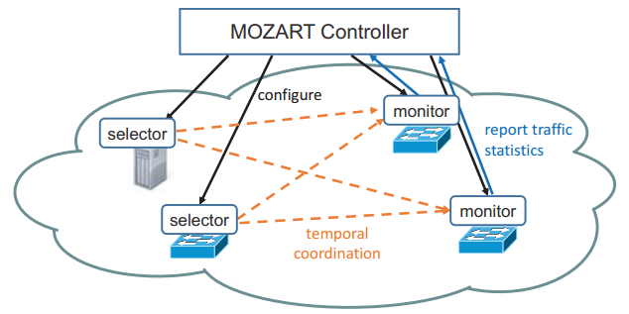
MOZART[SOSR’16]
将测量功能的决策和执行在时间和空间上分离
当selector监测到网络流量中的异常情况时向monitor发出指令并对相关流量进行监测
Monitor在normal模式下对所有流进行抽样检测，在event模式下对指定的流进行重点监测

Slide 9
总结
MOZART的缺陷：
Selector和monitor本身的部署就是一个复杂的问题
Selector的流量监控会有较高的代价
Monitor在normal模式下的采样测量的实用性也值得怀疑
DREAM和SCREAM的缺陷：
对测量功能的准确率的估计有一定的提高空间
动态配置资源需要一定的时间，因此对小流较多的情况不适用
UnivMon和LEISURE：
对CSAMP的改动较小，创新性较低

Slide 10
总结（续）
CSAMP是一个非常扎实的工作，且实用性很强
Manifest的机制具有很大的应用价值
能准确划分不用路由器的测量任务分工
避免了路由器之间的沟通成本
未来期望基于CSAMP做一些改进
CSAMP系统较为复杂，部署要求较高
使用历史流量数据来预测当前流量的方法存在一定的不确定性
综合考虑路由器的内存、带宽、处理器性能以及不同数据流的大小会使优化问题变得复杂，从而产生新的优化空间

Slide 11
谢谢！

